Slide 1

Литература
5
класс
Х.Т.Тухтабаев
Повесть
«Свет в заброшенном доме»

Slide 2
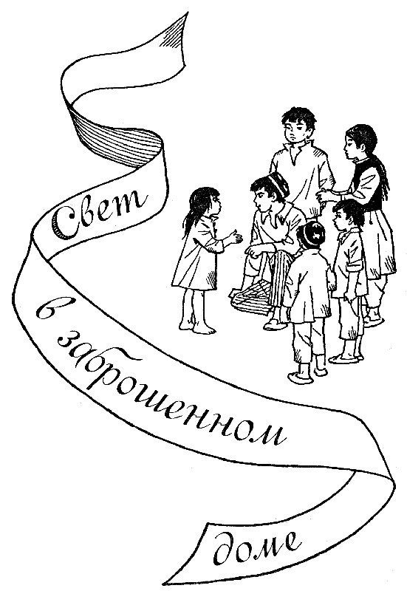
«СВЕТ В ЗАБРОШЕННОМ ДОМЕ»
«Свет в заброшенном доме» - повесть о старшем брате, самоотверженно хранящим огонь родного очага в годы войны.
Notes:
Пытались взаимосвязьвеществ

Slide 3
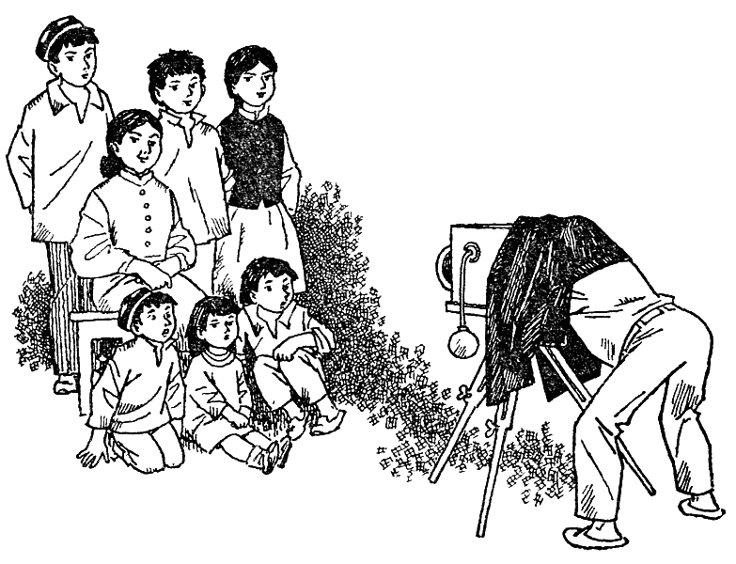
СЮЖЕТ
В повести описана жизнь обычного узбекского кишлака в годы Второй мировой войны, хоть и тыловая, но все же голодная и неспокойная.
Главный герой Ариф был старшим сыном в многодетной семье, помогал по хозяйству, присматривал за младшими. Мать с утра до ночи в поле (у неё совсем нетрадиционная для узбекской глубинки профессия – она тракторист), да и отец все время на работе.
Notes:
Пытались взаимосвязьвеществ

Slide 4
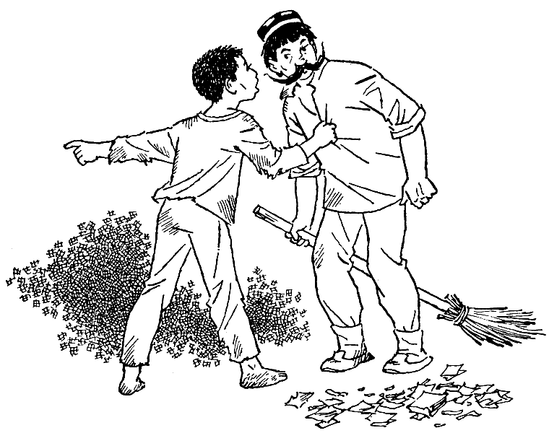
СЮЖЕТ
Родителей он уважает и любит и свою любовь выражает именно так – помогая им по мере своих сил. Но когда отца забирают в действующую армию, а мама по нелепой случайности погибает, Арифу приходится очень несладко.
Notes:
Пытались взаимосвязьвеществ

Slide 5
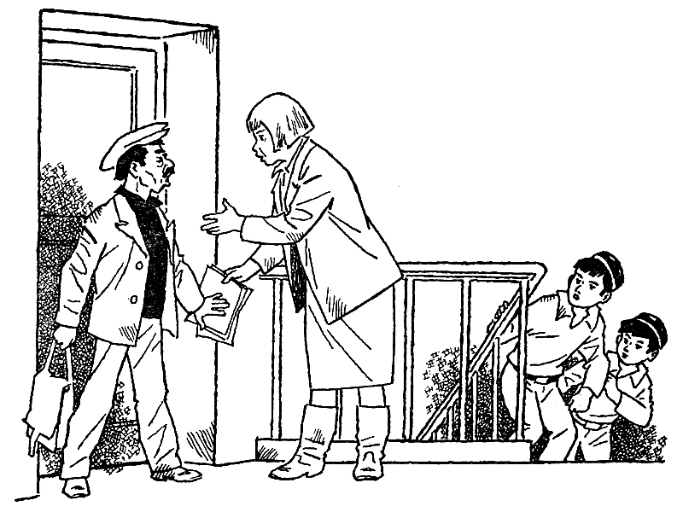
СЮЖЕТ
Единственные родственники уже немолоды и не слишком здоровы, а управляться с младшими детьми становится все сложнее – слишком они разные. Но мальчику все же удается исполнить обещание, данное умирающей матери – сберечь родной очаг и подарить своим младшеньким светлое будущее.
Notes:
Пытались взаимосвязьвеществ

Slide 6

КОМПОЗИЦИЯ
Повесть состоит из четырёх частей:
Часть первая - Была у меня мама.
Часть вторая – На чужбине.
Часть третья – Наши мытарства.
Часть четвёртая – Родной кишлак.
Notes:
Пытались взаимосвязьвеществ

Slide 7

СЛОВАРНАЯ РАБОТА
Мытарства – препятствия, которые необходимо пройти.
Чужбина – чужая земля, чужие края.
Ханум – обращение к молодым женщинам.
Усьма – трава, соком которой женщины красят брови.
Афанди – то же, что и Ходжа Насреддин, анекдот или сказка про этого героя.
Notes:
Пытались взаимосвязьвеществ

Slide 8
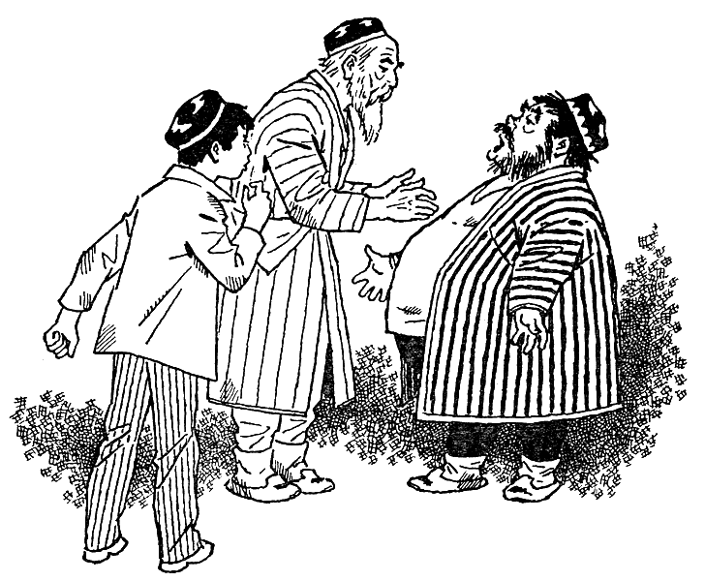
ГЛАВНЫЙ ГЕРОЙ
Главный герой повести, четырнадцатилетний Ариф, парень трудолюбивый, ответственный и серьезный. На нем держится все хозяйство большой семьи. Младших сестер и братьев у Арифа пятеро. И всех нужно покормить, обстирать, с кем-то поиграть, кого-то убаюкать, кому-то помочь приготовить домашнее задание. Нет у него времени на игры со сверстниками, и они дразнят парнишку «Многодетным».
Notes:
Пытались взаимосвязьвеществ

Slide 9
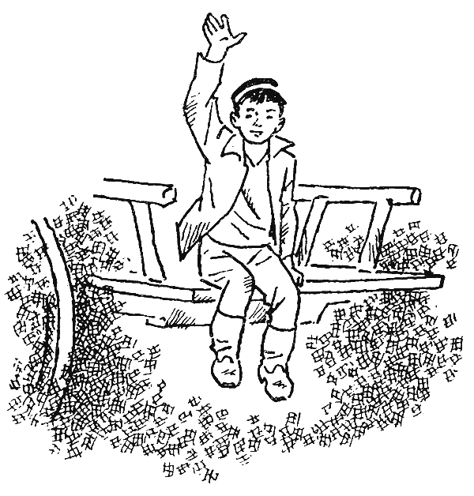
ГЛАВНЫЙ ГЕРОЙ
Ариф, как и все дети, мечтает побегать и поиграть. Но роль старшего сына в семье не дает ему возможности забыть о своих обязанностях.
Notes:
Пытались взаимосвязьвеществ

Slide 10
ОБРАТИМСЯ К ТЕКСТУ
«Вот подрастут малость мои дети, научатся вертеться по хозяйству, а я ударюсь в игры. Днями и ночами буду на улице пропадать, такие штуки буду выкидывать, что эти недотёпы от зависти лопнут. А сейчас не могу я пойти играть, ну никак не могу. Дела останутся несделанными. Мама расстроится. А я очень люблю маму, очень-очень, потому и не могу расстраивать её, хочу, чтобы она никогда не плакала».
Notes:
Пытались взаимосвязьвеществ

Slide 11
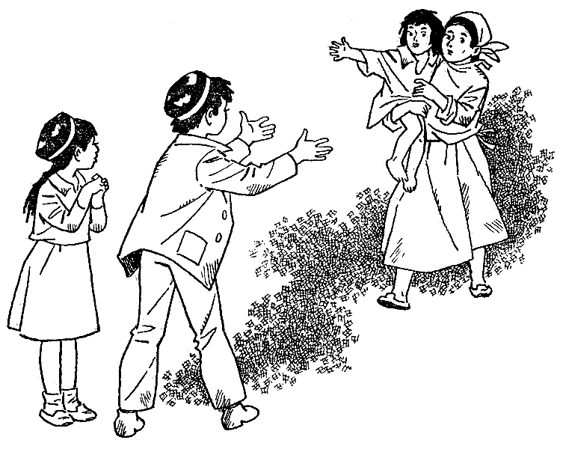
ОБРАТИМСЯ К ТЕКСТУ
«Сказать правду, в таком виде мама вовсе не походила на женщину. Тяжеленные кирзовые сапоги, мужские ватные штаны, стёганая ватная фуфайка, на голове кожаная шапка, лицо грязное, руки масляные…»
Notes:
Пытались взаимосвязьвеществ

Slide 12
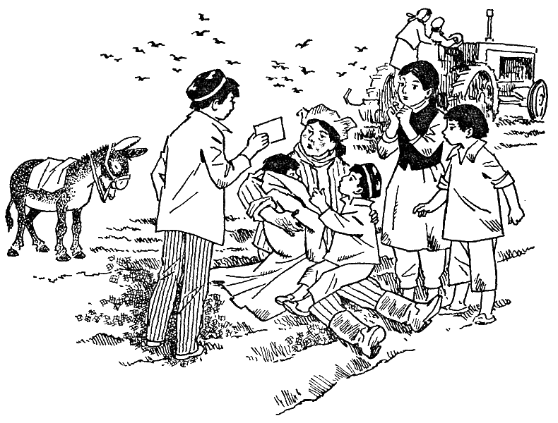
ПОВЕСТКА
Жизнь семьи изменилась, когда отцу пришла повестка. Ариф поспешил сообщить эту новость матери, работающей в поле. Он очень переживал, что мама сильно расстроится.
Notes:
Пытались взаимосвязьвеществ

Slide 13
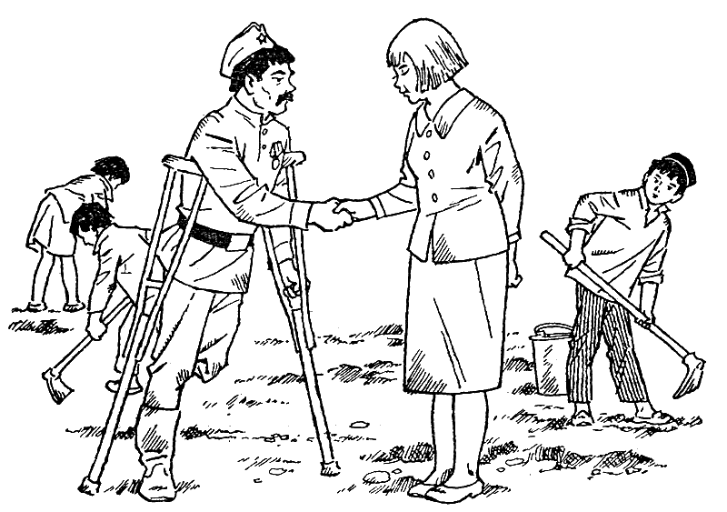
ЧТЕНИЕ ПОВЕСТКИ
«Мама не заревела. Вздрогнула сильно, опустила голову и замолчала надолго. Потом, медленно шевеля бледными губами, прочитала повестку, молча вернула её обратно. Покрепче прижала грызущего лепёшку Амана, глубоко задумалась. О чём, интересно? Весть моя, конечно, маму не обрадовала. И кажется, мама вот-вот зарыдает, от меня глаза прячет…»
Notes:
Пытались взаимосвязьвеществ

Slide 14
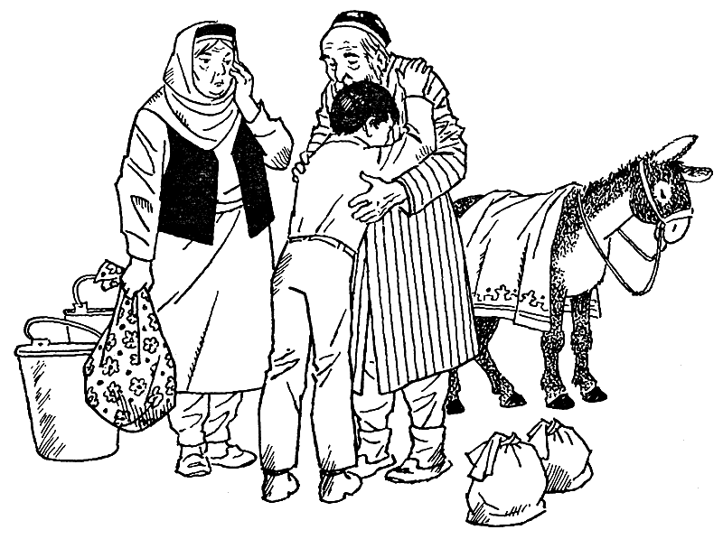
ПРОЩАНИЕ
Отца пошли провожать всей семьей. Старики просили передать весточки и теплые вещи своим сыновьям на фронте.
Notes:
Пытались взаимосвязьвеществ

Slide 15

ОБРАТИМСЯ К ТЕКСТУ
Вечером у нас собрались люди. Первой появилась во дворе тётушка Тулган с тремя мешочками в руках.
– Как только приедешь на фронт, передашь всё это двум моим сыновьям и брату. Скажешь, что мы тут все… – больше она не могла говорить, разрыдалась.
Notes:
Пытались взаимосвязьвеществ

Slide 16

ОБРАТИМСЯ К ТЕКСТУ
– Если бог даст и увидишь моих сыновей, перво-наперво поцелуй их в лоб, пусть их головы будут крепкими, как камень. – Дедушка Парпи протянул отцу узелок. – Это передашь Бурибаю. Здесь меховая шапка, пусть сразу наденет. Вот это Анарбаю. Постарайся передать побыстрее. Внутри лепёшки, а то зачерствеют. Вот этот полосатый мешочек – запомни, полосатый! – меньшому.
Notes:
Пытались взаимосвязьвеществ

Slide 17
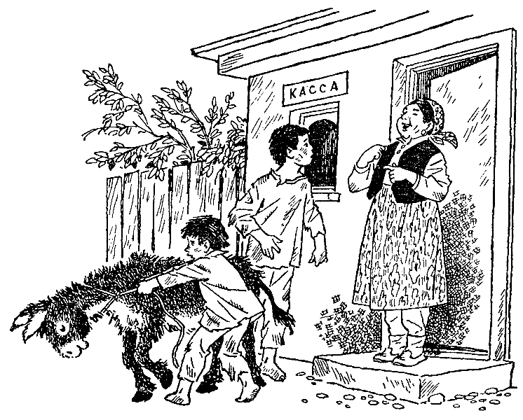
НАПУТСТВИЕ ОТЦА
«Теперь тебе трудновато придётся, сынок.
– Братья и сёстры твои ещё малы, мама целыми днями на поле, все заботы о хозяйстве лягут на тебя, сынок.
Ты из-за хозяйства учёбу не бросай. И за их учёбой следи. – Кивнул папа в сторону малышей. У всех нынче такая участь… А я надеялся вывести вас в люди, учиться послать в большие школы…»
Notes:
Пытались взаимосвязьвеществ

Slide 18
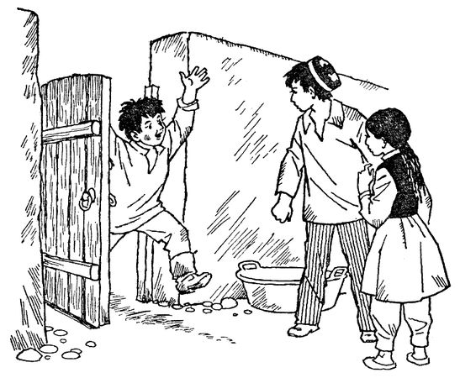
ПИСЬМО ОТ ОТЦА
Получив письмо от отца, дети очень сильно обрадовались, что он жив и смог отправить им весточку. Ариф перечитывал письмо три раза. А младшие требовали, чтобы он прочитал его ещё.
Notes:
Пытались взаимосвязьвеществ

Slide 19
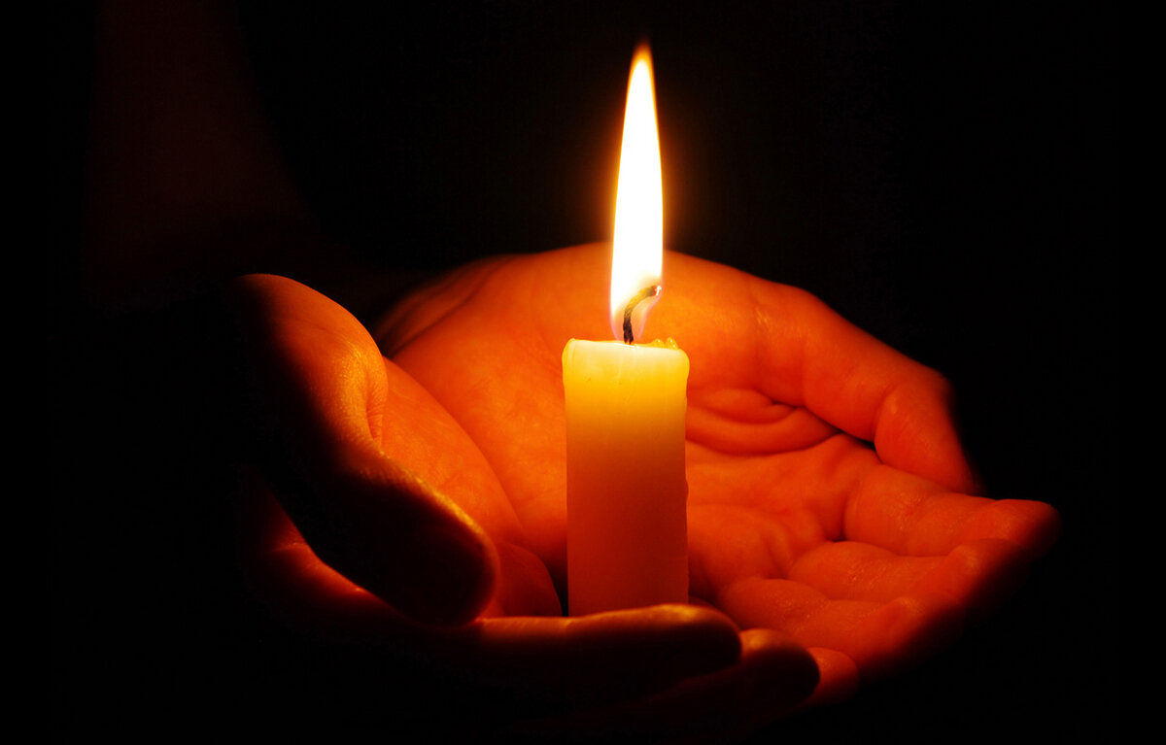
СМЕРТЬ МАМЫ
Мама уснула за рулём, трактор опрокинулся в арык, придавил её…
Все надеялись, что она поправится.
Но этого не случилось.
Notes:
Пытались взаимосвязьвеществ

Slide 20
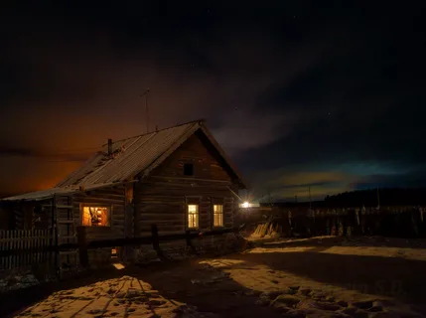
СВЕТ, ГОРЯЩИЙ В ДОМЕ
Перед смертью Карамат попросила Арифа «быть головой младшим» и не дать погаснуть свету…очагу в их доме.
Notes:
Пытались взаимосвязьвеществ

Slide 21
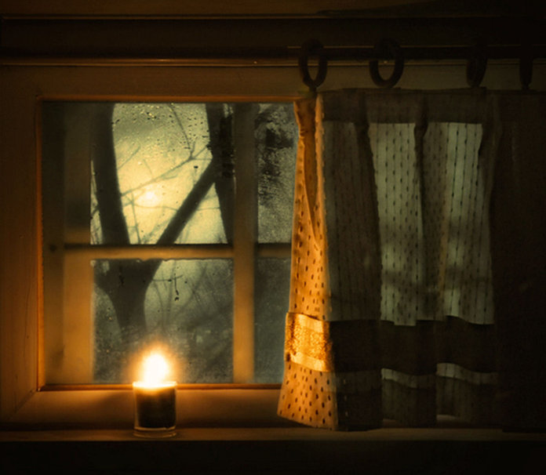
ОТВЕТСТВЕННОСТЬ ЗА МЛАДШИХ
Ариф сдержал слово данное матери. Он сохранил свет в их доме и позаботился о младших братьях и сестрах.
Notes:
Пытались взаимосвязьвеществ

Slide 22
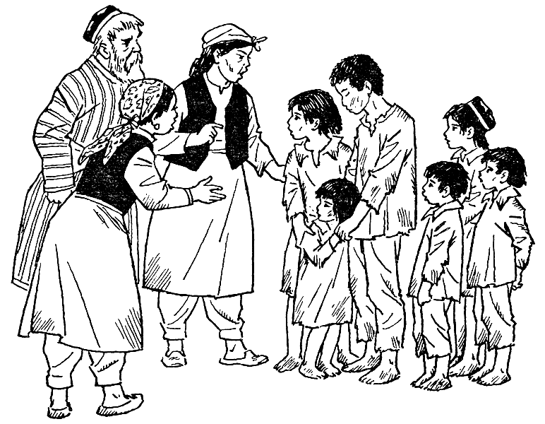
ВЫВОД
Героям пришлось пережить трудные времена. Они остались без еды, их обманули, забрав единственную корову. Старый дедушка не смог им помочь, так как был болен.
Notes:
Пытались взаимосвязьвеществ

Slide 23
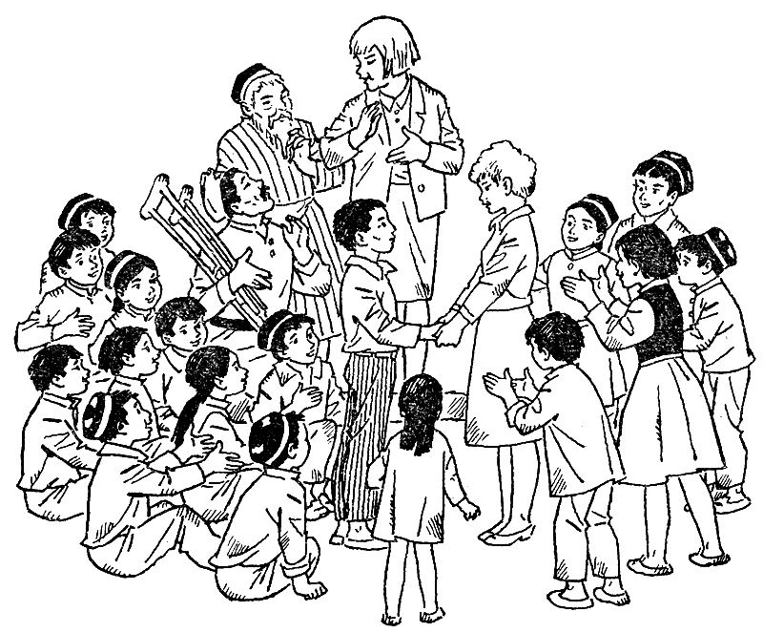
СМЫСЛ НАЗВАНИЯ ПОВЕСТИ
«Свет в заброшенном доме» – символ надежды, семейного очага, взаимной любви, памяти о матери и о всех тех, кто ушёл на войну.
Notes:
Пытались взаимосвязьвеществ

Slide 24
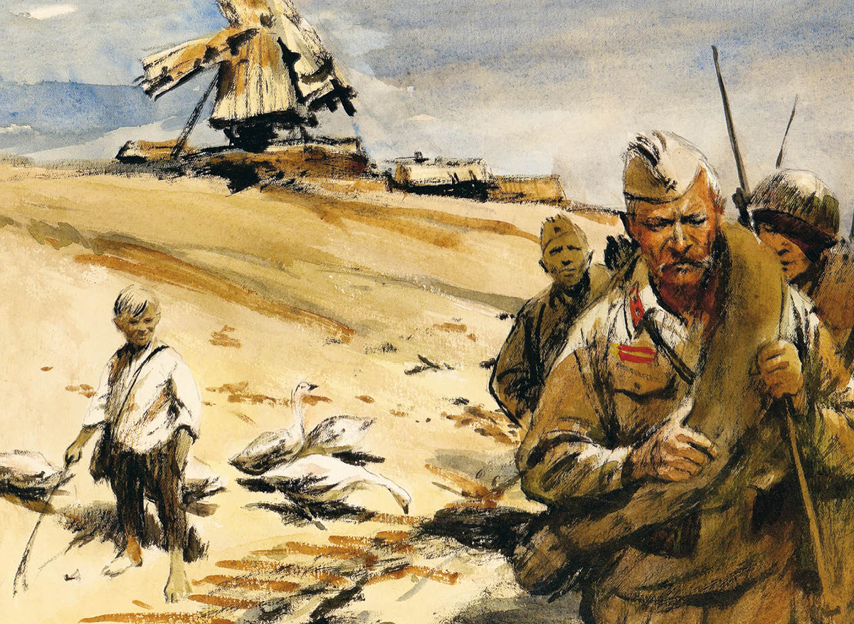
ЗАКЛЮЧЕНИЕ
Тема Второй мировой войны занимает большое место в творчестве узбекских писателей, так как Узбекистан стал для многих людей символом надежды, воплощением доброты и тепла.
Notes:
Пытались взаимосвязьвеществ

Slide 25
ЗАДАНИЕ ДЛЯ САМОСТОЯТЕЛЬНОЙ РАБОТЫ
Ответить на вопросы 1-4 в учебнике, стр. 143
Notes:
Пытались взаимосвязьвеществ

